Slide 1
Shoot to win
Подготовили: Султанов Эмиль и Ахметов Адиль

Slide 2
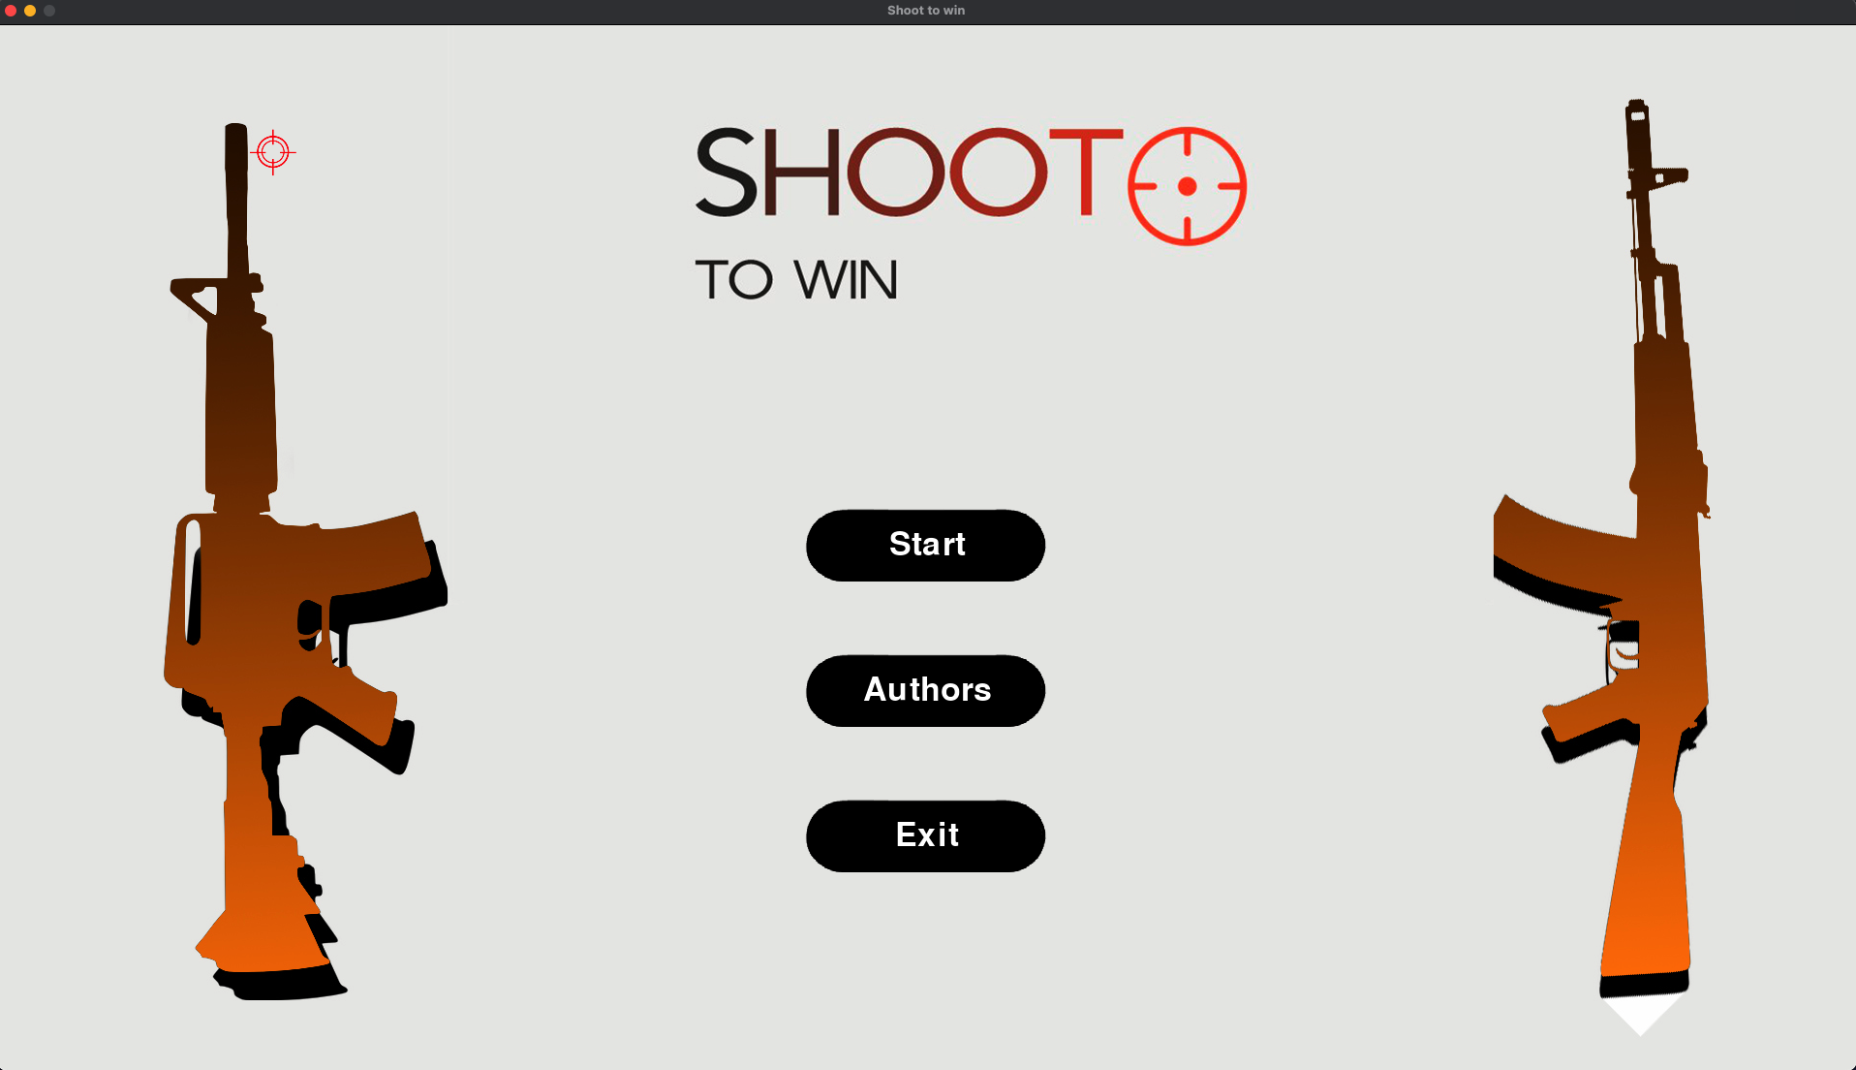
Стартовое окно

Slide 3
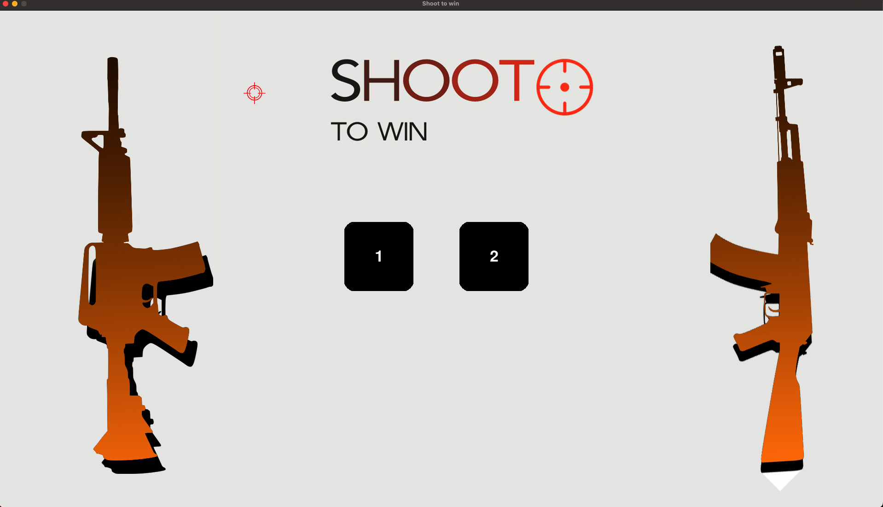
Окно выбора уровней

Slide 4
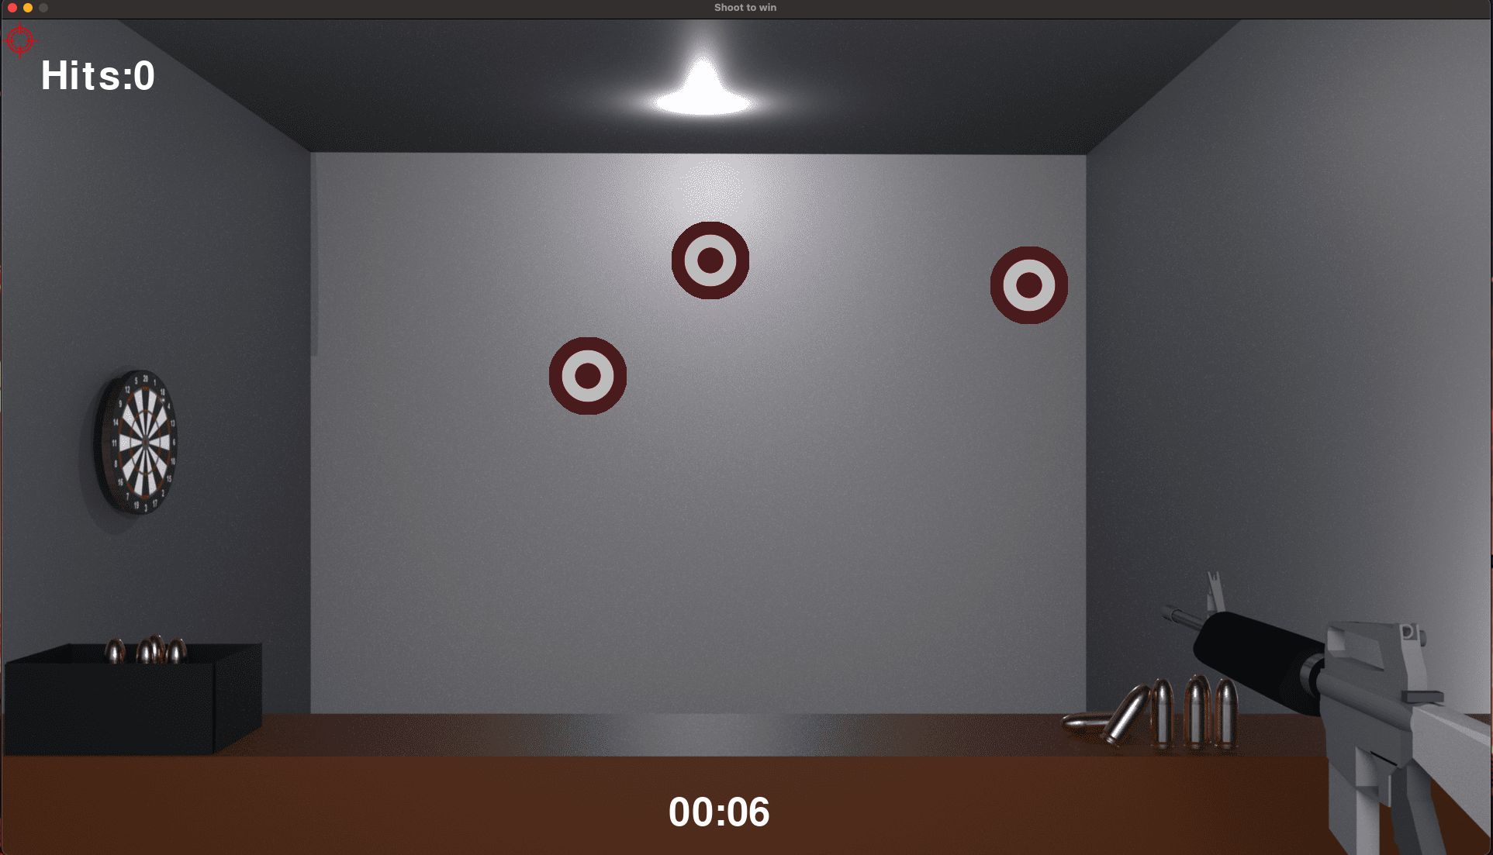
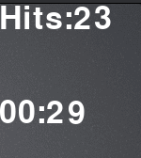
Первый уровень

Slide 5
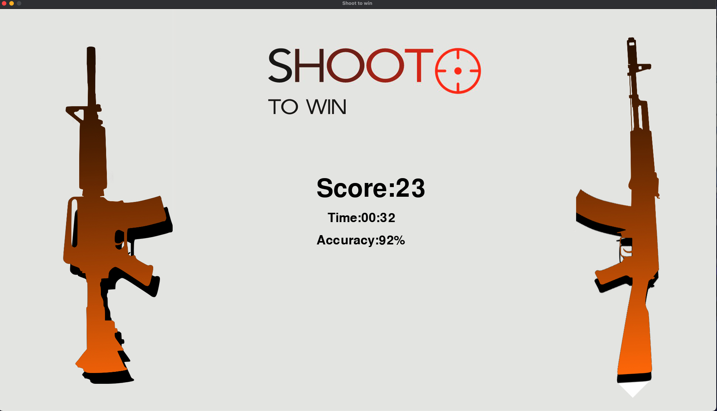
Подсчет очков

Slide 6
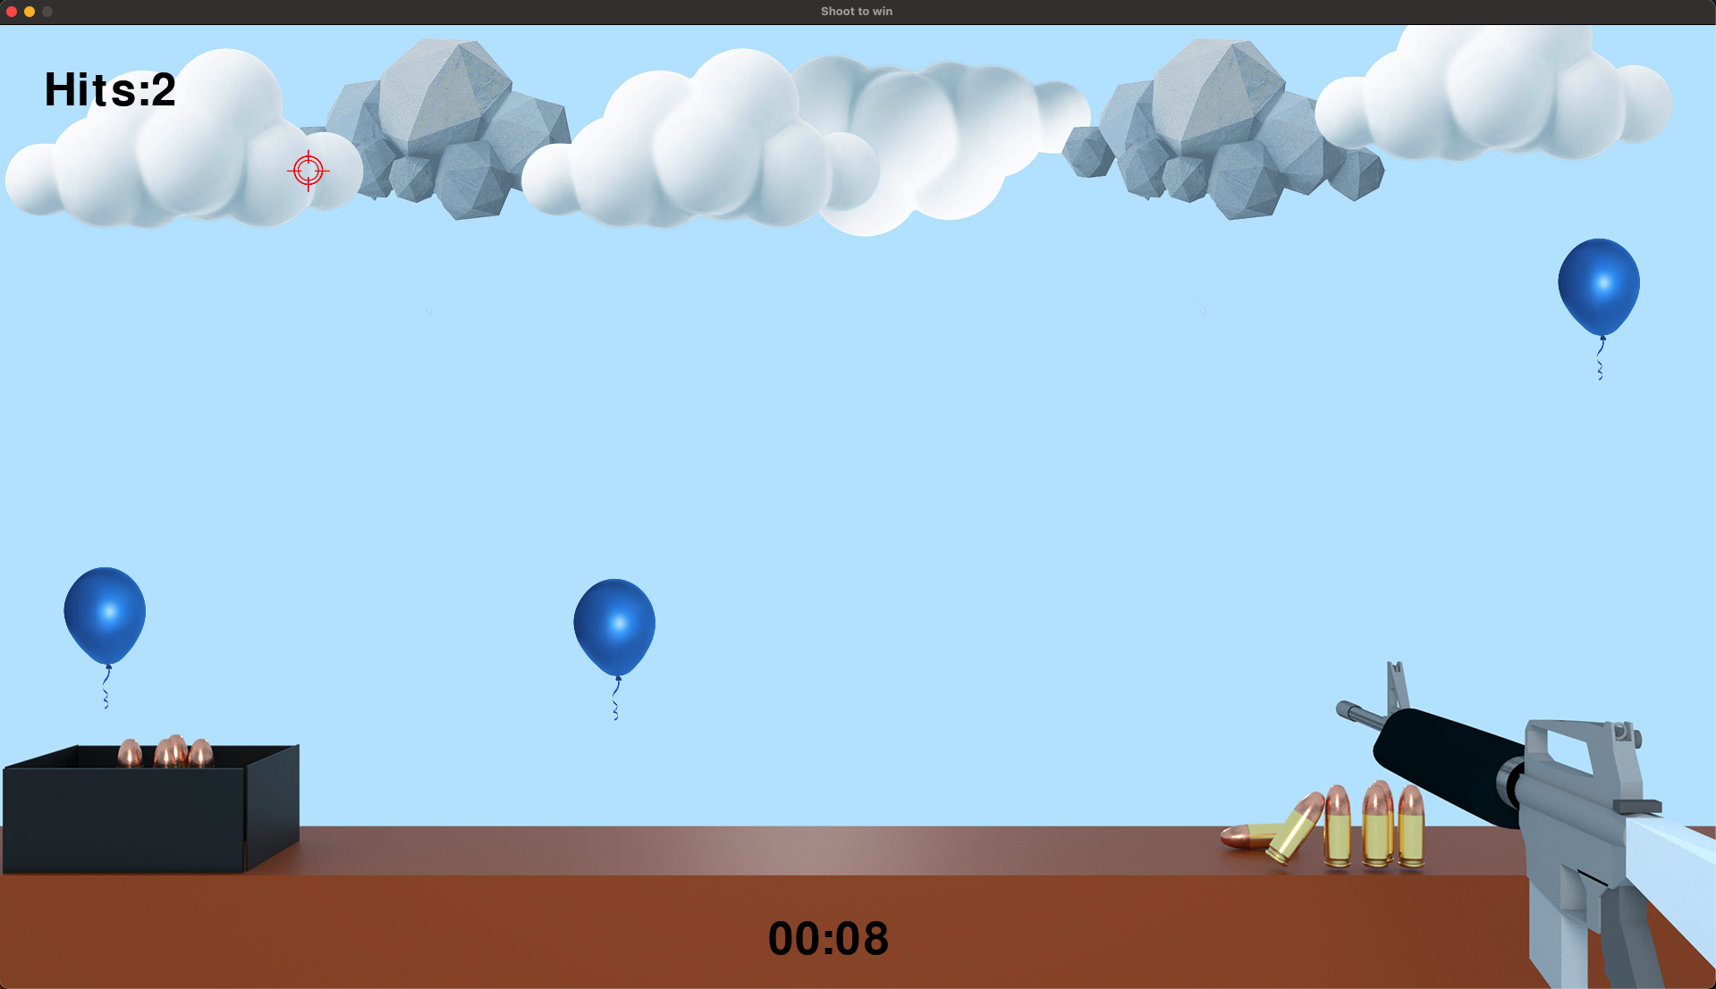
Второй уровень

Slide 7
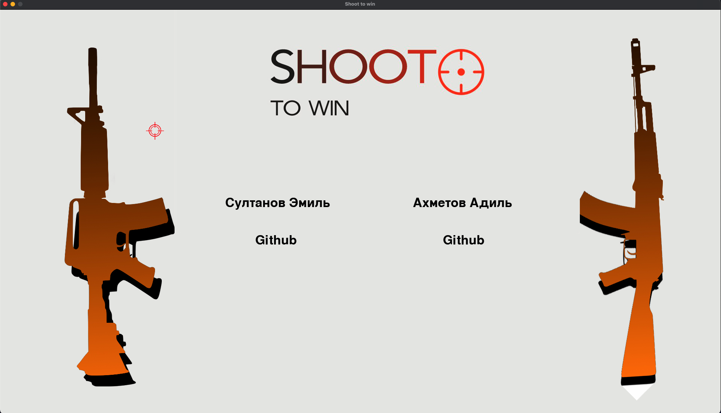
Окно авторов

